Slide 1
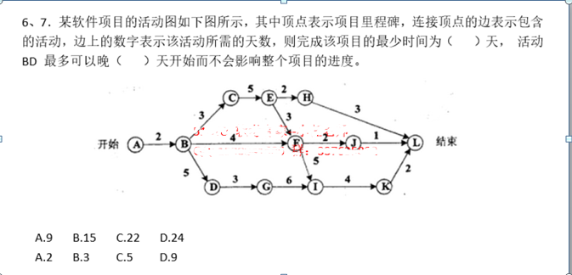
2015下上

Slide 2
A B C E H L = 2+3+5+2+3=15
A B C E F J L = 2+3+5+3+2+1=16
A B C E F I K L = 2+3+5+3+5+4+2=24
A B F J L = 2+4+2+1=9
A B F I K L =2+4+5+4+2=17
A B D G I K L =2+5+3+6+4+2=22

Slide 3
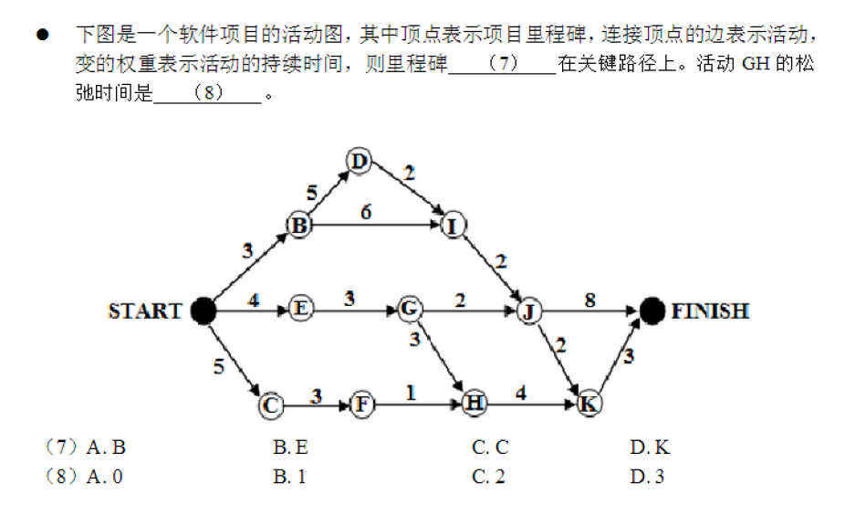
2014下上
20天
17天
20-17=3天

